Slide 1

Variables y Condicionales

Slide 2
Tipos de variables
Números
Integers (enteros)
2, 4, 6, 7, 11, 99, etc
Floats (decimales)
0.1, 1.47, 3.14159, etc
Strings
“pedro”
Boolean
true (verdadero)
false (falso)
Notar que todo lo que entra al programa a través de un prompt() entra tipo string.

Slide 3
Convertir a otro tipo de variable
Convertir a un entero:
parseInt(string);
Convertir a un float:
parseFloat(string);
Convertir a un string:
String(valor);

Slide 4
Operadores Comparativos

Slide 5
Operadores relacionales
Determinan la relación que existe entre dos valores.
mayor que ( > )
menor que ( < )
Mayor o igual ( >= )
Menor o igual ( <= )
Estos operadores devuelven true cuando la relación se cumple y false cuando no.

Slide 6
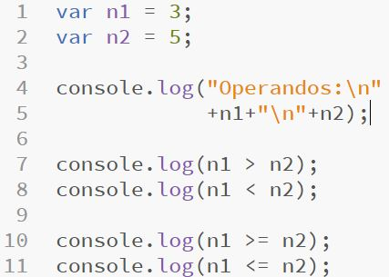
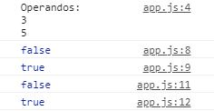
Operadores Relacionales

Slide 7
Operadores de igualdad
Igualdad ( == )
Convierte los operandos si no son del mismo tipo, luego aplica una comparación estricta.
x == y da verdadero siempre que el valor de x sea igual al valor de y, sin importar el tipo de variable que sea cada uno.
Identidad/Igualdad Estricta ( === )
x === y da verdadero si, y sólo si, ambas variables son del mismo tipo (int, float, string) y a su vez, el valor almacenado en x es igual al valor almacenado en y.

Slide 8
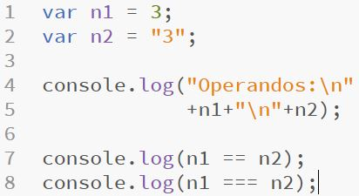

Operadores de Igualdad

Slide 9
Operadores de desigualdad
Desigualdad ( != )
x != y devuelve verdadero si los valores almacenados en x e y no son iguales.
Si los operandos son de distinto tipo, el operador intenta convertirlos a un tipo apropiado para la comparación.
Sin Identidad/Desigualdad Estricta ( !== )
x !== y devuelve verdadero si los valores almacenados en x e y no son iguales y/o x e y no son del mismo tipo.

Slide 10
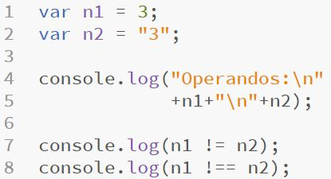

Operadores de Desigualdad

Slide 11
Condicionales

Slide 12
¿Qué es un condicional?
Un condicional es una sentencia que me permite ejecutar códigos alternativos en función de una condición dada.

Slide 13
Sintaxis básica
if (condición){
/* código a ejecutarse */
}

Slide 14
Diagrama de flujo
Inicio
Programa simple.
Se ejecuta una serie de instrucciones sucesivas y se obtiene un resultado.
Fin

Slide 15
Diagrama de flujo
Inicio
Condicional:
evalúa si la condición es verdadera o falsa
Si la condición es verdadera, se ejecuta cierto código alternativo y luego el programa continúa con su flujo normal
Verdadera
Condición
Falsa
Si la condición es falsa, el programa continúa con su flujo normal.
Fin

Slide 16
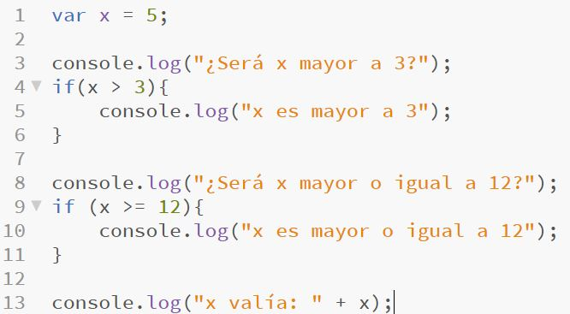
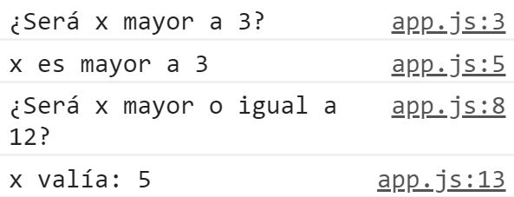
Ejemplo

Slide 17
Else : camino alternativo
Tenemos un programa que, en algún momento, pregunta si una condición se cumple. En caso de que se cumpla, se ejecutará el código dentro del if.
if (condición){
/*
código a ejecutar
si la condición es verdadera
*/
}
else{
/*
código a ejecutar
si la condición es falsa
*/
}
Podemos agregar un camino alternativo.
Poniendo una sentencia else a continuación del if definimos una porción de código que se ejecuta cuando la condición NO de verdadera

Slide 18
Diagrama de flujo
Inicio
Falsa
Verdadera
Condición
Falsa
Fin

Slide 19
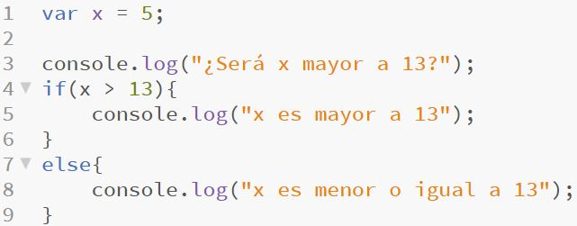

Ejemplo

Slide 20
Anidación
Dentro de un condicional incluimos el código que queremos ejecutar cuando la condición se cumple.
Ese código puede contener otro condicional.

Slide 21
Diagrama de flujo
Inicio
Verdadera
Falsa
Verdadera
Condición
Condición
Falsa
Fin

Slide 22
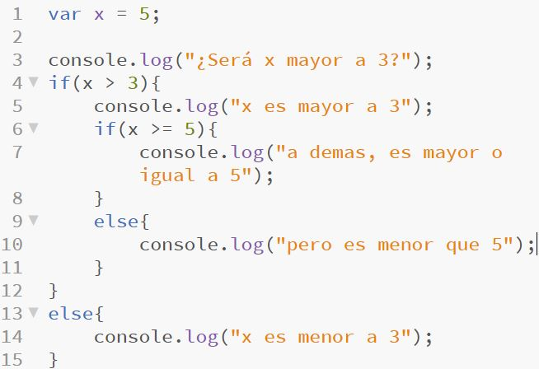
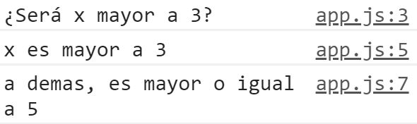
Ejemplo

Slide 23
Operadores lógicos

Slide 24
AND
Se denota con dos ampersands (&&)
TABLA DE VERDAD
if(condicion1 && condicion2){
//código a ejecutar
{
Condición 1 | Condición 2 | Resultado
V | V | V
V | F | F
F | V | F
F | F | F
Es verdadera si ambas condiciones son verdaderas

Slide 25
OR
Se denota con dos barras verticales (||)
TABLA DE VERDAD
if(condicion1 || condicion2){
//código a ejecutar
{
Condición 1 | Condición 2 | Resultado
V | V | V
V | F | V
F | V | V
F | F | F
Es verdadera si alguna de las condiciones es verdadera

Slide 26
NOT
Se denota con con un signo de exclamación (!)
TABLA DE VERDAD
if(!condición){
//código a ejecutar
{
Condición | Resultado
!V | F
!F | V
Invierte el resultado de la condición

Slide 27
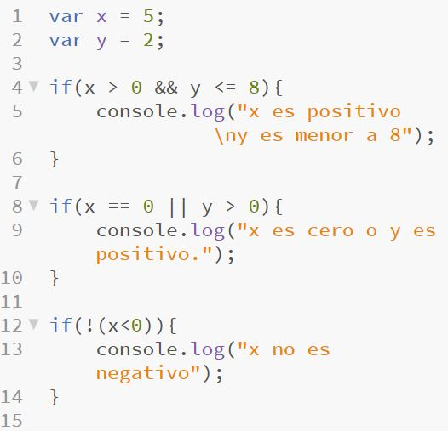
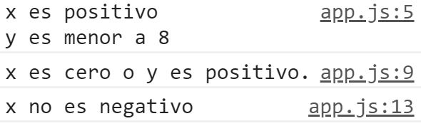
Ejemplo

Slide 28
Ejercicio
Hacer un programa que pida al usuario un número por teclado y luego indique si el mismo es par o impar.

Slide 29
Ejercicio
Pensar la condición necesaria para reescribirla sin usar el operador NOT.
if ( ! ( x > 0 && x % 2 == 0 ) )
if ( x <= 0 || x % 2 != 0 )

